Slide 1
БОУ г. Омска «Средняя общеобразовательная школа №107»
Дидактическая игра
«Лото « Вместе с Кронтиком учимся слушать и рассуждать»
Выполнила воспитатель старшей группы «Незабудка»
Михеева Анна Юрьевна
Омск2022 год

Slide 2
Цель - способствовать формированию умения у дошкольников обоснованно и развернуто отвечать на вопросы по содержанию произведений книги «Кронтик учится слушать и рассуждать».

Slide 3
Задачи:
Формировать умения у дошкольников обосновано и развернуто отвечать на вопросы по содержанию произведений книги ««Кронтик учится слушать и рассуждать» через дидактическую игру «Лото « Вместе с Кронтиком учимся слушать и рассуждать»;
Развивать внимание и память посредством восстановления событий из произведений книги ««Кронтик учится слушать и рассуждать»;
Воспитывать уважительное отношение к сверстникам и соблюдение правил игры.

Slide 5
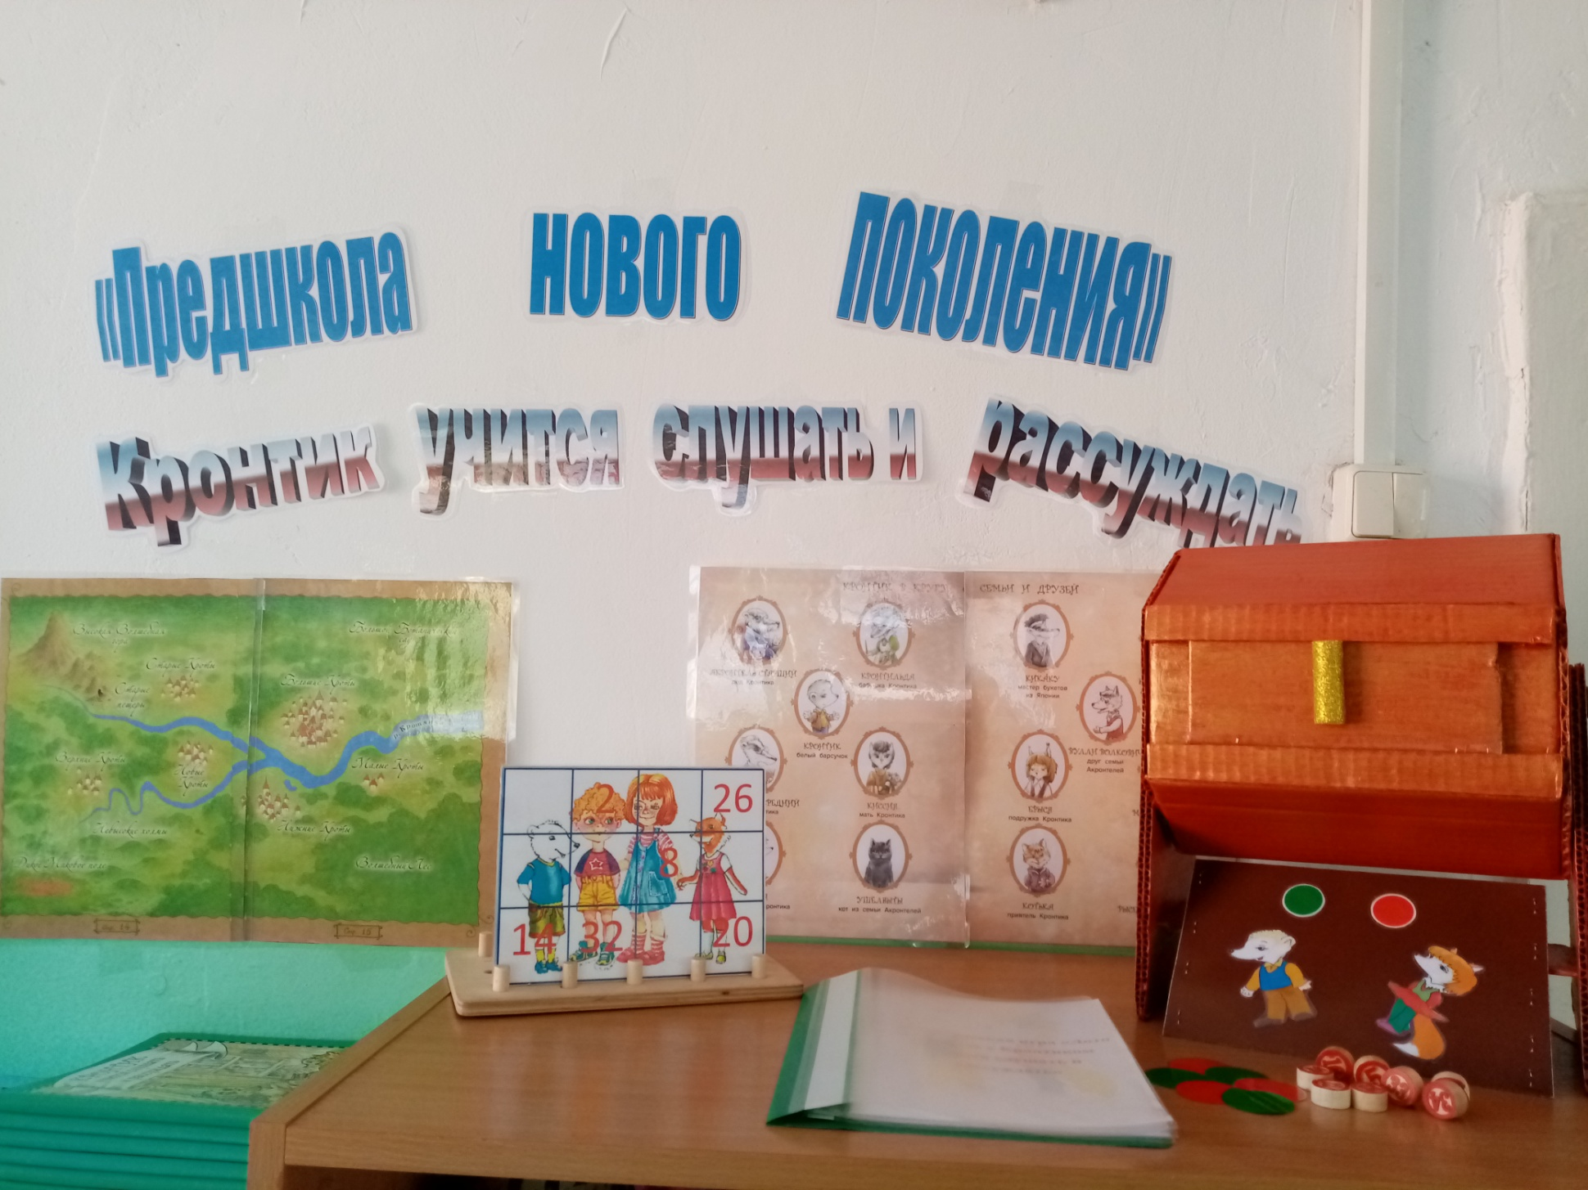

Slide 6
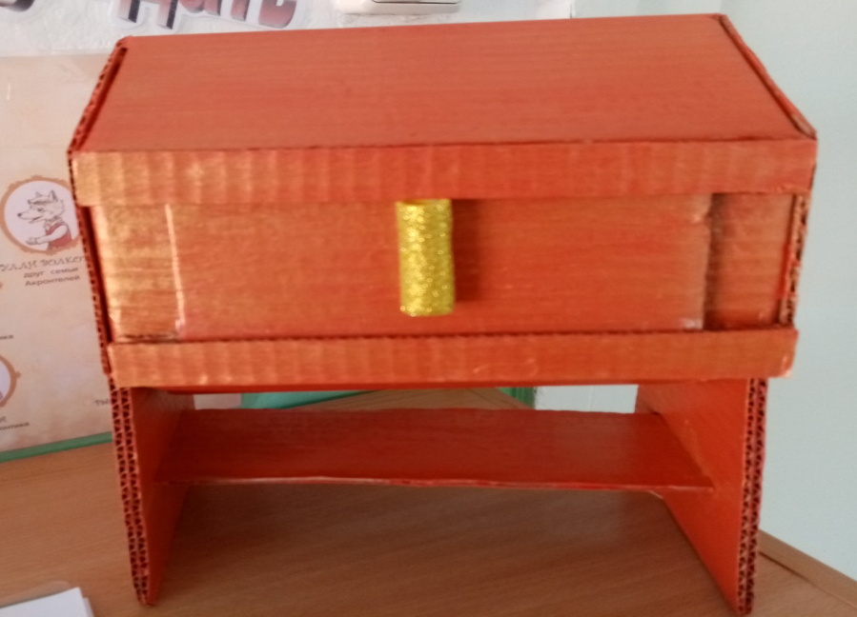
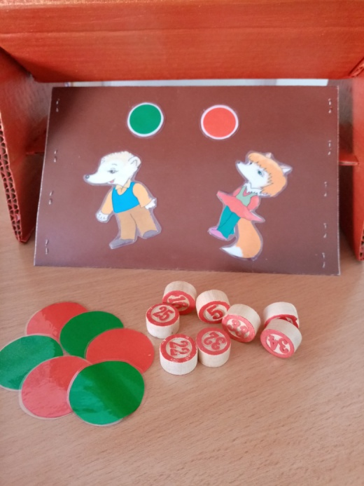
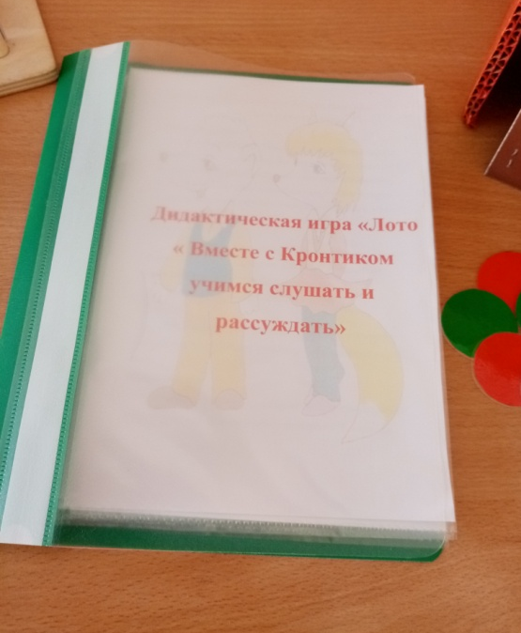
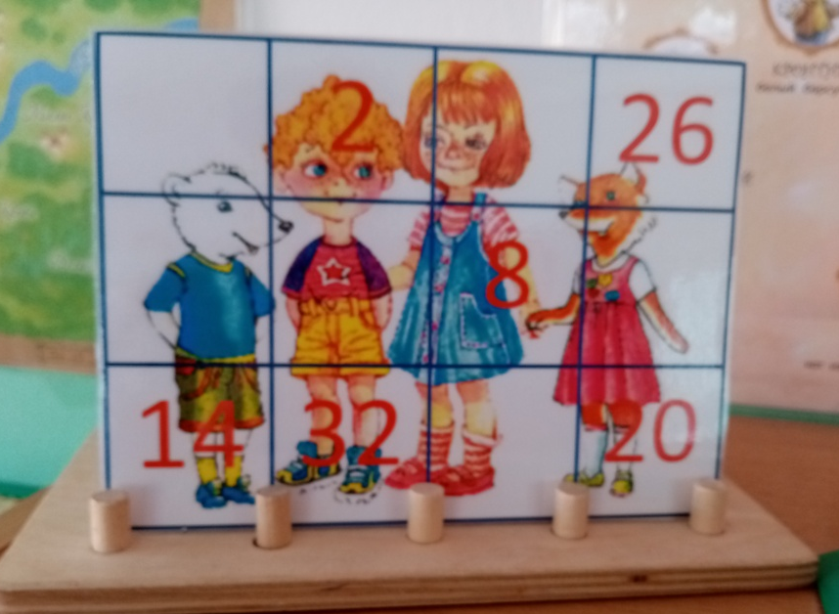
Оборудование

Slide 7
Правила игры.
Перед началом игры выбирается ведущий, который будет вести игру. Ему вручается лототрон с бочонками.
После этого каждый из игроков берет себе одну карту. Игроки садятся вокруг стола в центр кладутся зеленые и красные фишки. Каждый игрок кладёт свои игровые карты перед собой и берёт по 6 фишек разного цвета. Фишки он кладёт рядом со своей игровой картой.

Slide 8
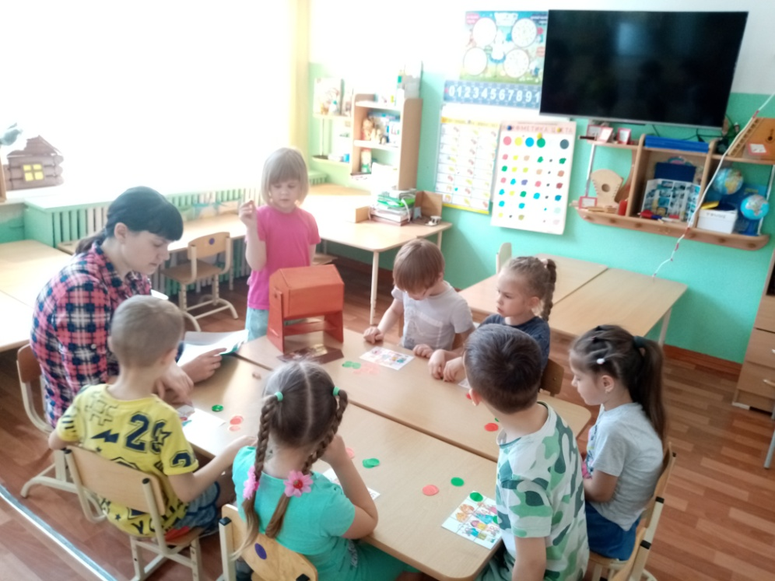
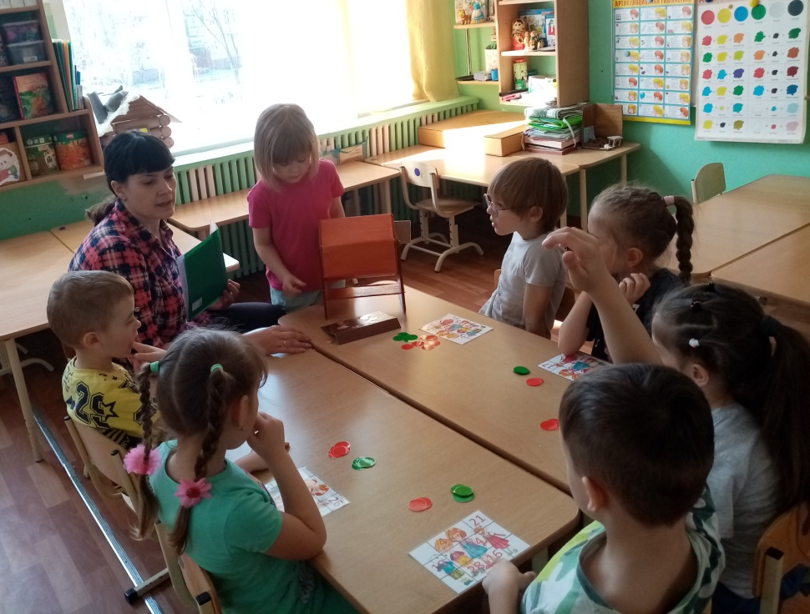

Slide 9
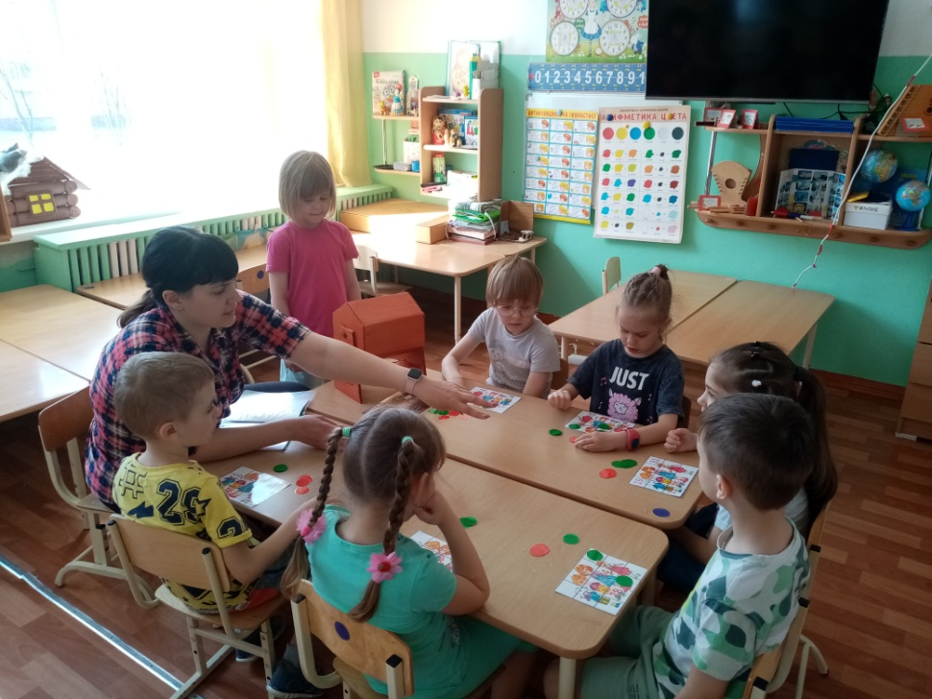
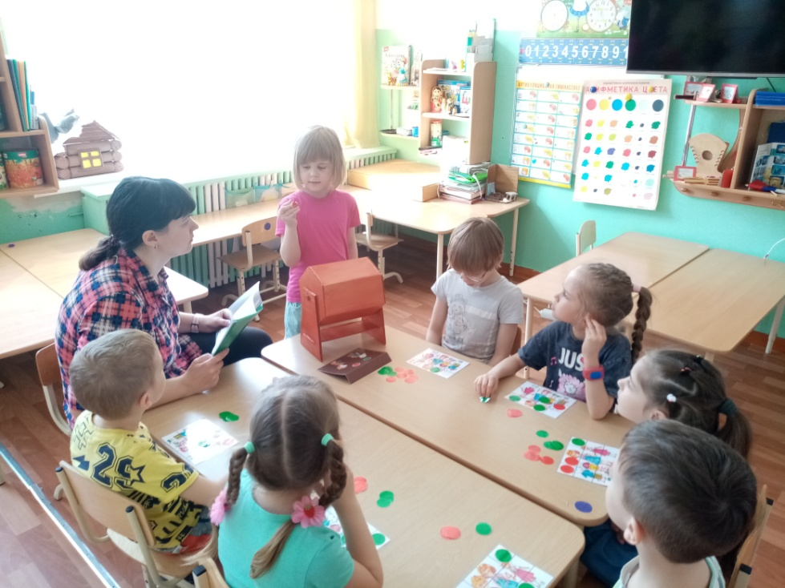

Slide 10
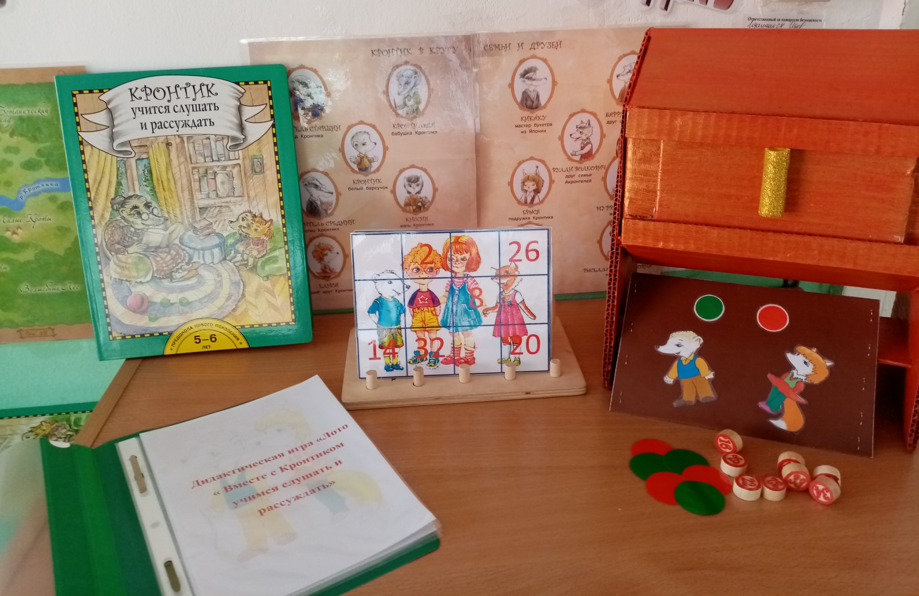

Slide 11
Благодарю
за внимание!

